Slide 1



Slide 2


MỘT GIỜ HỌC
BÀI 6
BÀI 6
TIẾT 1 – 2
ĐỌC

Slide 3
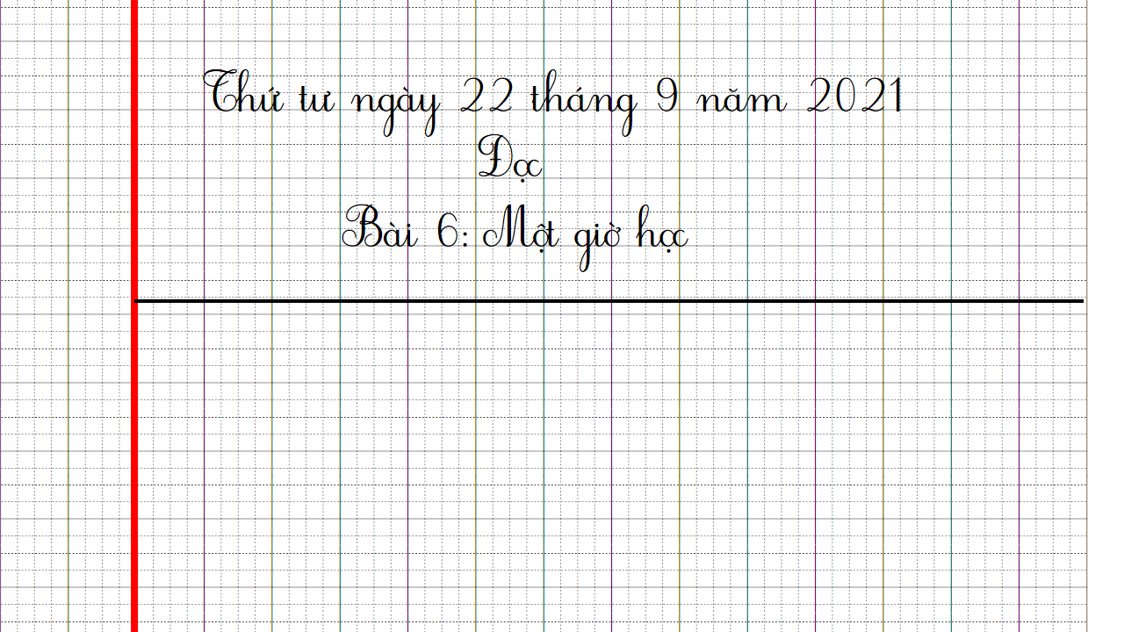

Slide 4

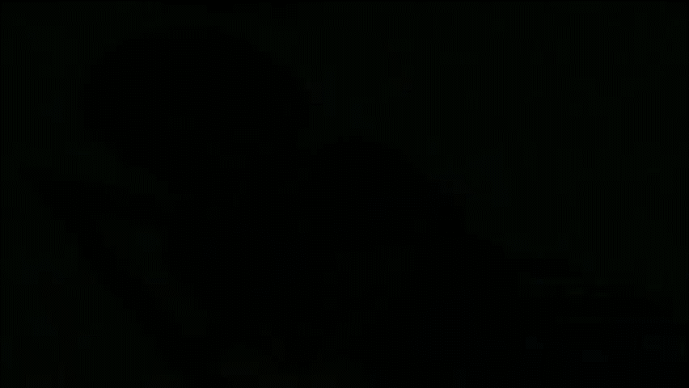
Xem video bài hát sau rồi trả lời câu hỏi
1. Bạn nhỏ trong bài hát được ai khen?
2. Những việc làm nào của bạn nhỏ được cô khen?

Slide 5
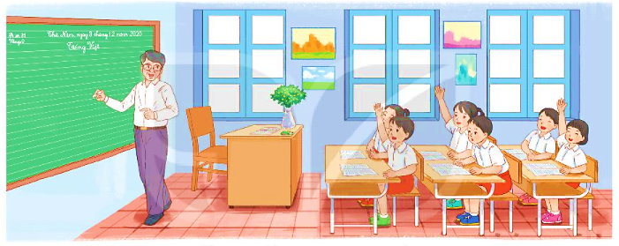
MỘT GIỜ HỌC
BÀI 6
BÀI 6
1. Nói về việc làm của em được thầy cô khen.
2. Em cảm thấy thế nào khi được thầy cô khen?

Slide 6

ĐỌC
Một giờ học
Thầy giáo nói: “Chúng ta cần học cách giao tiếp tự tin. Vì thế hôm nay chúng ta sẽ tập nói trước lớp về bất cứ điều gì mình thích.”
Quang được mời lên nói đầu tiên. Cậu lúng túng, đỏ mặt. Quang cảm thấy nói với bạn bên cạnh thì dễ, nhưng nói trước cả lớp thì sao mà khó thế. Thầy bảo: “Em cố nhớ xem, sáng nay ngủ dậy, em đã làm gì?”
Quang ngập ngừng, vừa nói vừa gãi đầu: “Em...”.
Thầy giáo nhắc: “Rồi gì nữa?”.
Quang lại gãi đầu: “À...ờ...Em ngủ dậy.”. Và cậu nói tiếp: “Rồi...ờ...”.
Thầy giáo mỉm cười, kiên nhẫn nghe Quang nói. Thầy bảo: “Thế là được rồi đấy!”
Nhưng Quang chưa chịu về chỗ. Bỗng cậu nói to: “Rồi sau đó...ờ...ờ”. Quang thở mạnh một hơi rồi nói tiếp: “Mẹ... ờ... bảo: Con đánh răng đi. Thế là em đánh răng.”. Thầy giáo vỗ tay. Cả lớp vỗ tay theo. Cuối cùng, Quang nói với giọng rất tự tin: “Sau đó bố đưa em đi học.”.
Thầy giáo vỗ tay. Các bạn vỗ tay theo. Quang cũng vỗ tay. Cả lớp tràn ngập tiếng vỗ tay.
(Phỏng theo Tốt-tô-chan, cô bé bên cửa sổ)

Slide 7
ĐỌC
Một giờ học
Thầy giáo nói: “Chúng ta cần học cách giao tiếp tự tin. Vì thế hôm nay chúng ta sẽ tập nói trước lớp về bất cứ điều gì mình thích.”
Quang được mời lên nói đầu tiên. Cậu lúng túng, đỏ mặt. Quang cảm thấy nói với bạn bên cạnh thì dễ, nhưng nói trước cả lớp thì sao mà khó thế. Thầy bảo: “Em cố nhớ xem, sáng nay ngủ dậy, em đã làm gì?”
Quang ngập ngừng, vừa nói vừa gãi đầu: “Em...”.
Thầy giáo nhắc: “Rồi gì nữa?”.
Quang lại gãi đầu: “À...ờ...Em ngủ dậy.”. Và cậu nói tiếp: “Rồi...ờ...”.
Thầy giáo mỉm cười, kiên nhẫn nghe Quang nói. Thầy bảo: “Thế là được rồi đấy!”
Nhưng Quang chưa chịu về chỗ. Bỗng cậu nói to: “Rồi sau đó...ờ...ờ”. Quang thở mạnh một hơi rồi nói tiếp: “Mẹ... ờ... bảo: Con đánh răng đi. Thế là em đánh răng.”. Thầy giáo vỗ tay. Cả lớp vỗ tay theo. Cuối cùng, Quang nói với giọng rất tự tin: “Sau đó bố đưa em đi học.”.
Thầy giáo vỗ tay. Các bạn vỗ tay theo. Quang cũng vỗ tay. Cả lớp tràn ngập tiếng vỗ tay.
(Phỏng theo Tốt-tô-chan, cô bé bên cửa sổ)

Slide 8



ĐỌC
Một giờ học
Thầy giáo nói: “Chúng ta cần học cách giao tiếp tự tin. Vì thế hôm nay chúng ta sẽ tập nói trước lớp về bất cứ điều gì mình thích.”
Quang được mời lên nói đầu tiên. Cậu lúng túng, đỏ mặt. Quang cảm thấy nói với bạn bên cạnh thì dễ, nhưng nói trước cả lớp thì sao mà khó thế. Thầy bảo: “Em cố nhớ xem, sáng nay ngủ dậy, em đã làm gì?”
Quang ngập ngừng, vừa nói vừa gãi đầu: “Em...”.
Thầy giáo nhắc: “Rồi gì nữa?”.
Quang lại gãi đầu: “À...ờ...Em ngủ dậy.”. Và cậu nói tiếp: “Rồi...ờ...”.
Thầy giáo mỉm cười, kiên nhẫn nghe Quang nói. Thầy bảo: “Thế là được rồi đấy!”
Nhưng Quang chưa chịu về chỗ. Bỗng cậu nói to: “Rồi sau đó...ờ...ờ”. Quang thở mạnh một hơi rồi nói tiếp: “Mẹ... ờ... bảo: Con đánh răng đi. Thế là em đánh răng.”. Thầy giáo vỗ tay. Cả lớp vỗ tay theo. Cuối cùng, Quang nói với giọng rất tự tin: “Sau đó bố đưa em đi học.”.
Thầy giáo vỗ tay. Các bạn vỗ tay theo. Quang cũng vỗ tay. Cả lớp tràn ngập tiếng vỗ tay.
(Phỏng theo Tốt-tô-chan, cô bé bên cửa sổ)
4

Slide 9
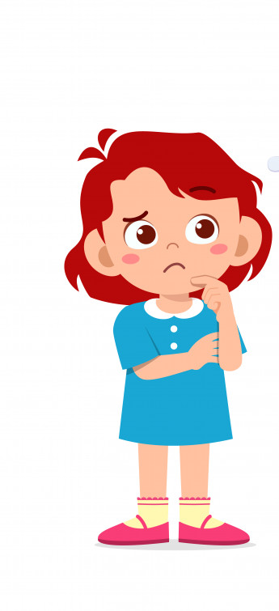
ĐỌC
Từ ngữ
Lúng túng
: không biết nói hoặc làm như thế nào
: tiếp tục làm việc đã định mà không nản lòng
Kiên nhẫn
Ngập ngừng
: chưa quyết định được vì còn lo sợ thất bại.

Slide 10
ĐỌC
Một số câu văn dài
“Chúng ta cần học cách giao tiếp tự tin. Vì thế hôm nay chúng ta sẽ tập nói trước lớp về bất cứ điều gì mình thích.”
Quang cảm thấy nói với bạn bên cạnh thì dễ, nhưng nói trước cả lớp thì sao mà khó thế.

Slide 11
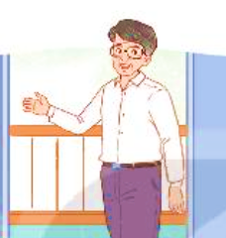
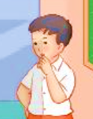
TRẢ LỜI CÂU HỎI
1. Trong giờ học, thầy giáo yêu cầu cả lớp làm gì?
→ Trong giờ học, thầy giáo yêu cầu cả lớp tập nói trước lớp về bất cứ điều gì mình thích.
2. Vì sao lúng đầu Quang lúng túng?
3. Theo em, điều gì khiến Quang trở nên tự tin?
→ Vì bạn cảm thấy nói với bạn bên cạnh thì dễ nhưng đứng trước cả lớp mà nói thì sao mà khó thế.
→ Nhờ thầy giáo và các bạn động viên, cổ vũ cho Quang. Quang đã cố gắng tự tin hơn.

Slide 12
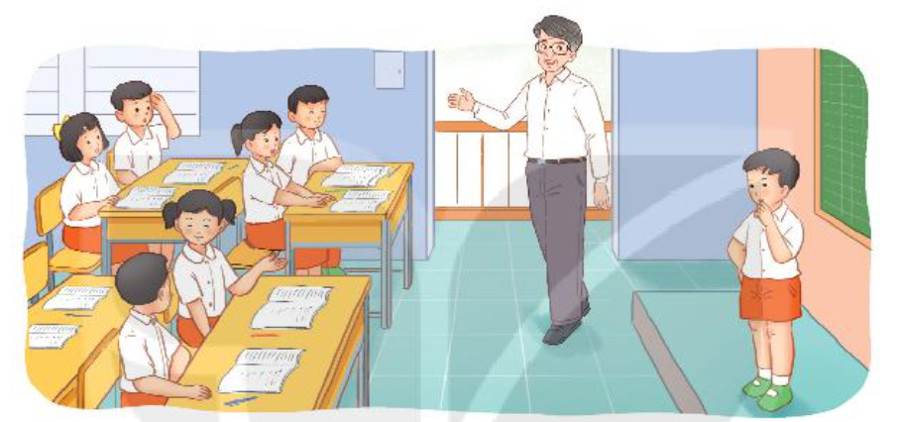
3. Khi nói trước lớp, em cảm thấy thế nào?
HOẠT ĐỘNG NHÓM

Slide 13

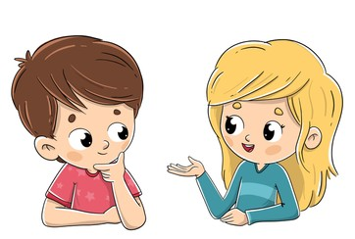
LUYỆN TẬP
1. Tìm những câu hỏi có trong bài đọc. Đó là câu hỏi của ai dành cho ai?
→ Câu hỏi của thầy giáo dành cho Quang.
Sáng nay ngủ dậy, em đã làm gì?
Rồi gì nữa?
2. Đóng vai các bạn và Quang, nói và đáp lời khen khi Quang trở nên tự tin.
Cậu giỏi thật đấy!
Cảm ơn cậu, tớ sẽ cố gắng hơn nữa.

Slide 14

MỘT GIỜ HỌC
BÀI 6
BÀI 6
TIẾT 3
VIẾT

Slide 15
NGHE- VIẾT
MỘT GIỜ HỌC
Nghe - viết “Một giờ học”.
Bài tập: Tìm chữ cái còn thiếu.
Bài tập: Sắp xếp tên theo bảng chữ cái.

Slide 16

Các từ dễ viết sai
Quang
ngượng nghịu
lưu loát
Khi viết đoạn văn cần chú ý điều gì?

Slide 17

VIẾT BÀI
Học sinh viết bài vào vở ô li

Slide 18
Tìm những chữ cái còn thiếu trong bảng. Học thuộc tên các chữ cái.
Số thứ tự | Chữ cái | Tên chữ cái
20 | p | pê
21 | q | quy
22 | r | e-rờ
23 | s | ét-sì
24 |  | tê
Số thứ tự | Chữ cái | Tên chữ cái
25 |  | u
26 | ư | ư
27 |  | vê
28 | x | ích-xì
29 |  | i dài
u
v
t
y

Slide 19
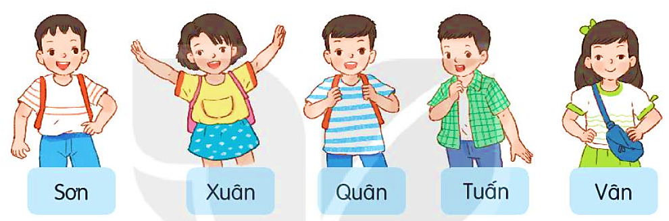
Sắp xếp tên các bạn dưới đây theo đúng thứ tự trong bảng chữ cái. Viết lại tên các bạn theo thứ tự đã sắp xếp.

Slide 20
Sắp xếp tên các bạn dưới đây theo đúng thứ tự trong bảng chữ cái. Viết lại tên các bạn theo thứ tự đã sắp xếp.
→ Quân, Sơn, Tuấn, Vân, Xuân.

Slide 21

MỘT GIỜ HỌC
BÀI 6
BÀI 6
TIẾT 4
LUYỆN TỪ VÀ CÂU

Slide 22
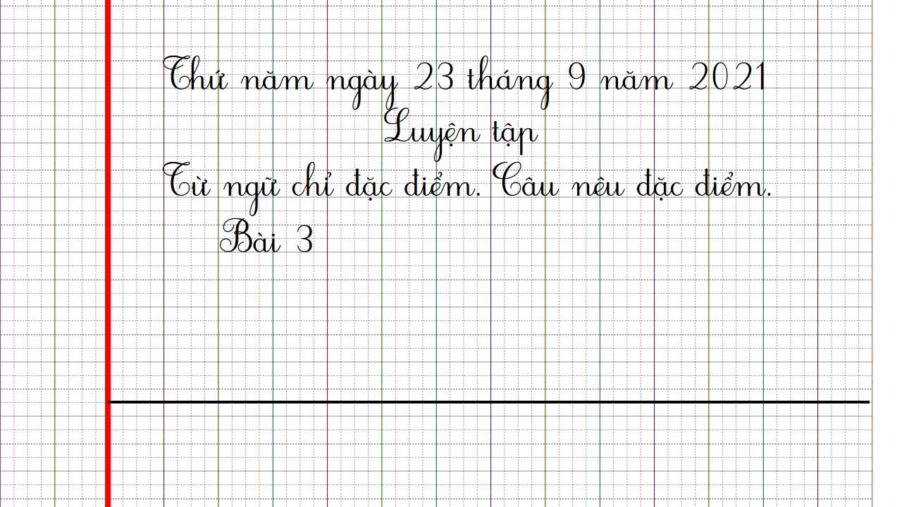

Slide 23
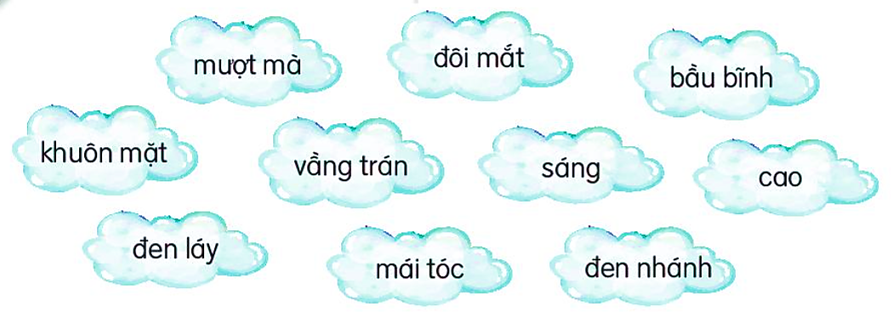
1. Những từ ngữ nào dưới đây chỉ đặc điểm?
2. Ghép các từ ngữ ở bài tập 1 để tạo câu nêu đặc điểm.
M: Đôi mắt đen láy.
→ Khuôn mặt bầu bĩnh.
→ Mái tóc đen nhánh.
→ Vầng trán cao.
→ Đôi mắt sáng.
→ Mái tóc mượt mà.
→ Khuôn mặt sáng.

Slide 24
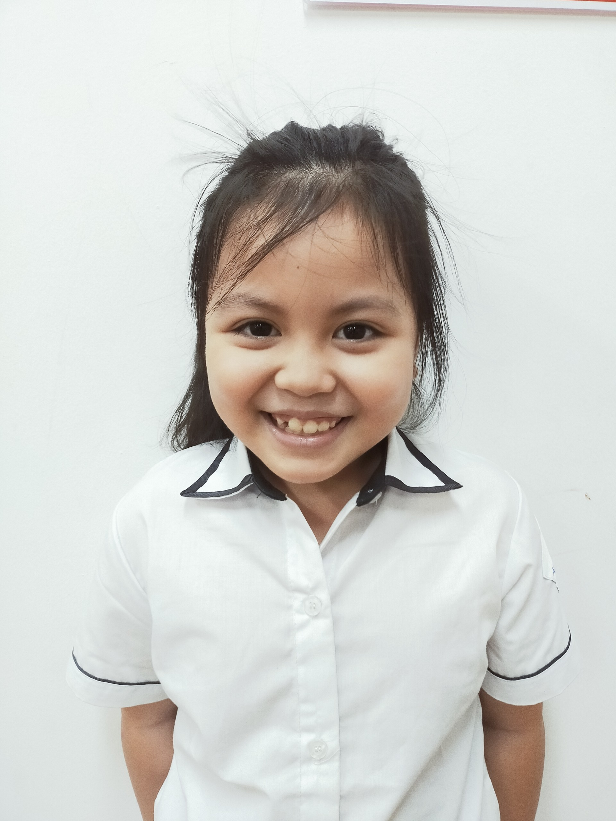
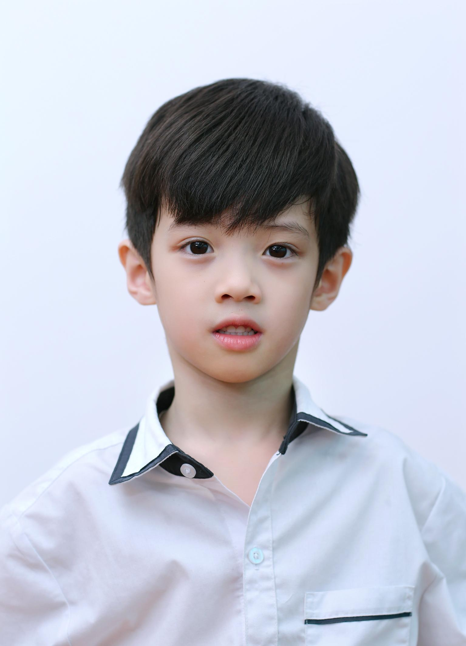
3. Đặt một câu nêu đặc điểm ngoại hình của một bạn trong lớp em.
→ Bạn Hà có đôi mắt đen láy.
→ Bạn Quân có mái tóc mượt mà.

Slide 25
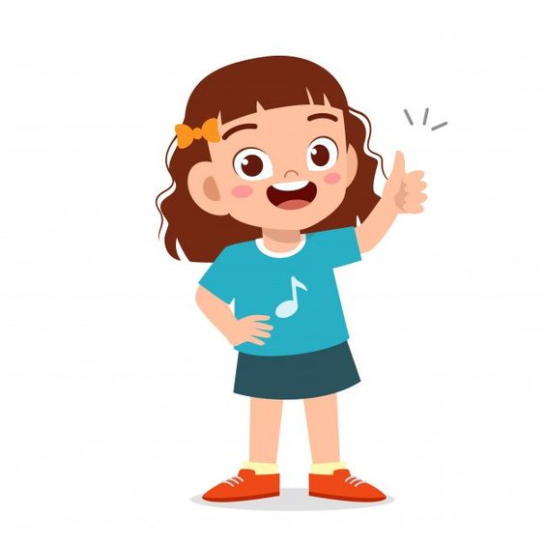
LÀM VIỆC THẬT LÀ VUI
BÀI 4
BÀI 4
TIẾT 5 – 6
LUYỆN VIẾT ĐOẠN

Slide 26
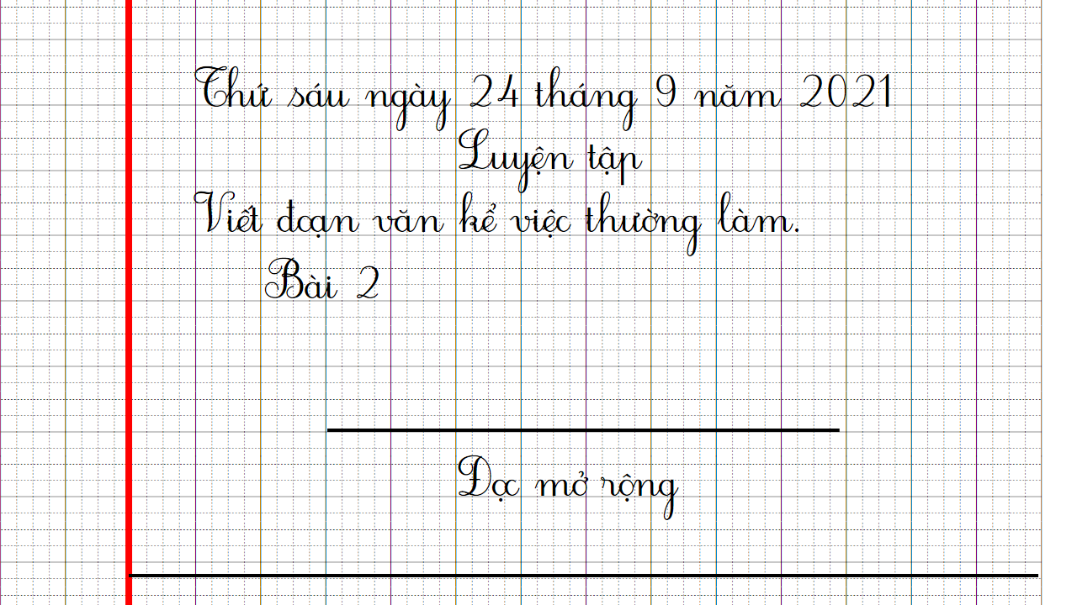

Slide 27
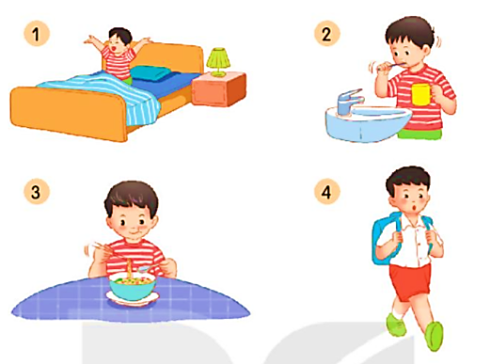
1. Nói về các hoạt động của bạn nhỏ trong tranh.

Slide 28
1. Nói về các hoạt động của bạn nhỏ trong tranh.
G:
Bạn nhỏ làm những việc gì?
Theo em, bạn nhỏ làm những việc đó trong thời gian nào?
Còn em, trước khi đi học, em thường tự làm những việc gì?
→ Bạn nhỏ ngủ dậy, ngồi trên giường, hai tay vươn cao, vẻ mặt tươi cười, vui vẻ, thoải mái.
→ Theo em, bạn nhỏ thức dậy vào buổi sáng.
→ Trước khi đi học, em thường thức dậy lúc 7 giờ để chuẩn bị.

Slide 29
1. Nói về các hoạt động của bạn nhỏ trong tranh.
HOẠT ĐỘNG NHÓM

Slide 30
2. Viết 3 - 4 câu kể về những việc em thường làm trước khi đi học.
Gợi ý
Em đã làm những việc gì?
Em làm những việc đó vào những thời gian nào?
Em cảm thấy như thế nào?

Slide 31
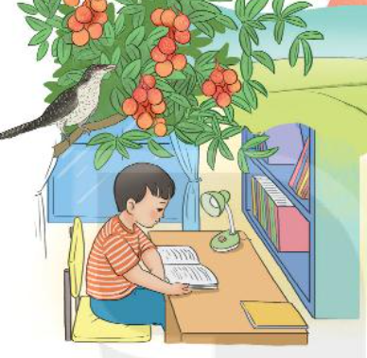
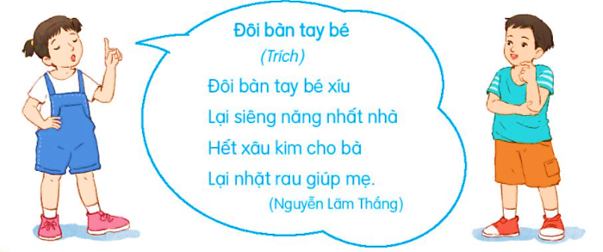
ĐỌC MỞ RỘNG
1. Tìm đọc một bài thơ hoặc câu chuyện về trẻ em làm việc nhà.
2. Đọc cho các bạn nghe một đoạn em thích.

